Slide 1



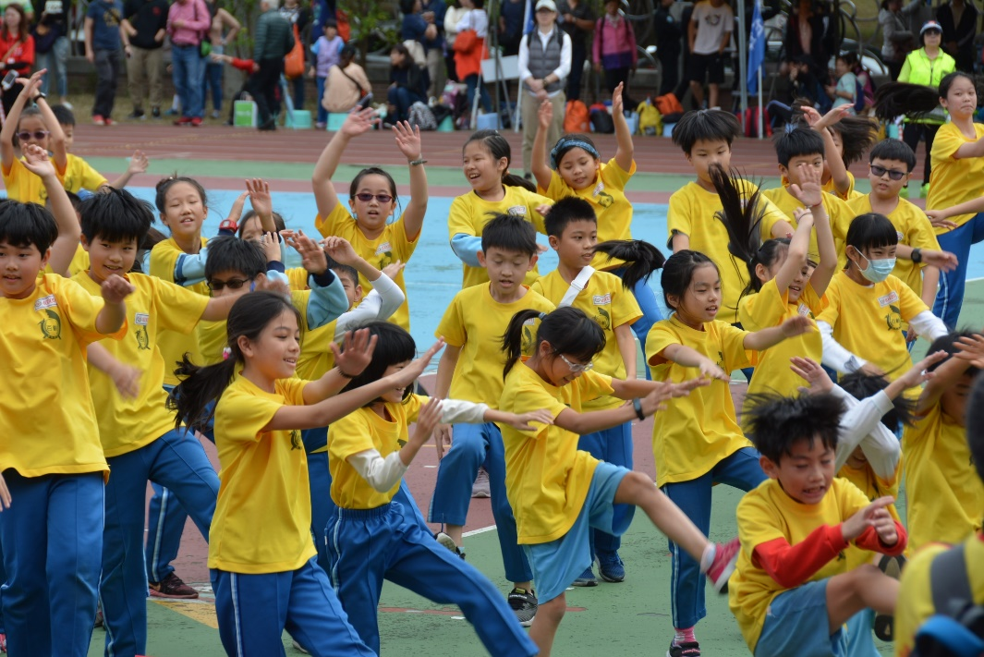
體表會Happy Go

Slide 2


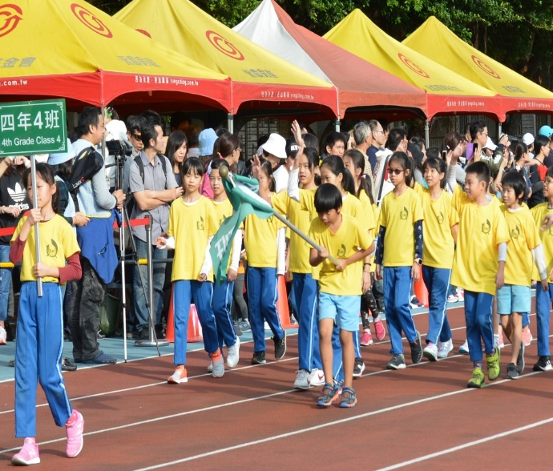

進場有精神

Slide 3
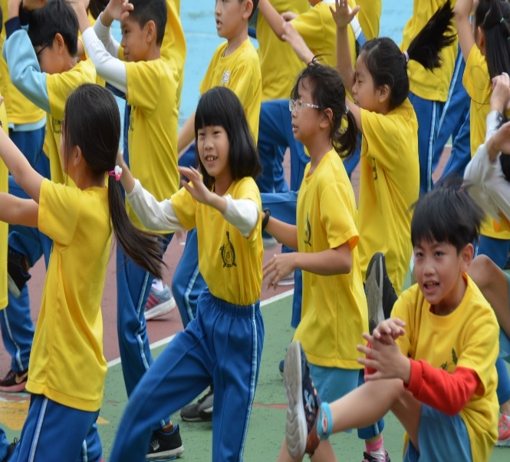

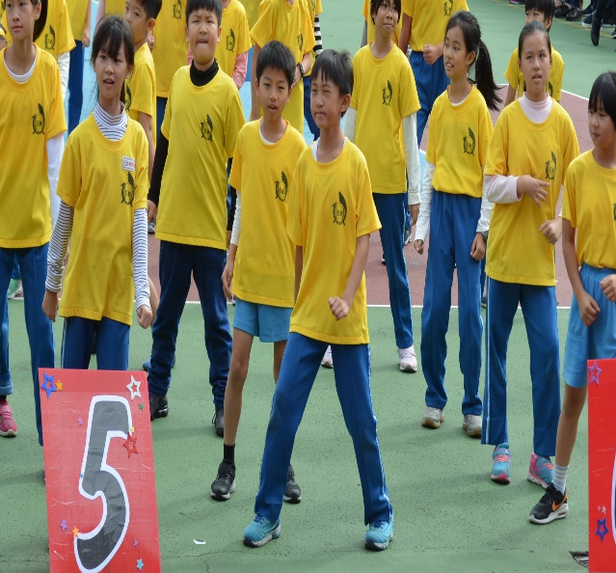
演出超精彩
美麗的抬腳
漂亮的密大腿
抖肩舞

Slide 4

THE END

